Slide 1
RAPPORT D’ETAPE 2015
Version numérique

Slide 2
PRESENTATION
Nouvelle version du RE version numérique (on-line), type fomulaire / questionnaire (via LimeSurvey)
Questionnaire accessible via un lien internet sécurisé (https)
Possibilité de remplissage en discontinu : enregistrement des données par un login et MDP.
5 grandes parties (selon les spécialités des établissements):
Fiche établissement
Onglet Qualité, Sécurité, Efficience (QSE)
Onglet Molécules Onéreuses (MO)
Onglet Produits et Prestations (PP)
Onglet Chimio

Slide 3
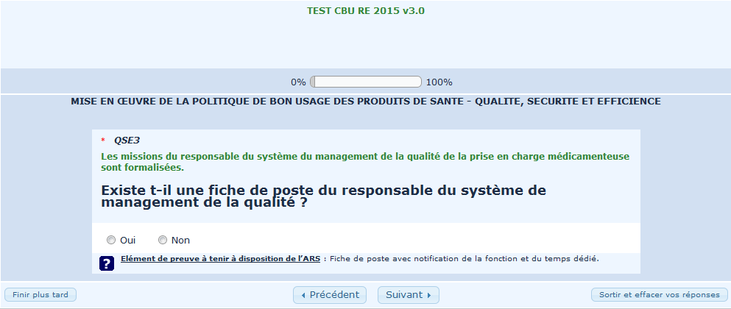
MODALITES DE REPONSES
Formulaire « dirigé » avec différentes modalités de réponses :
OUI / NON

Slide 4
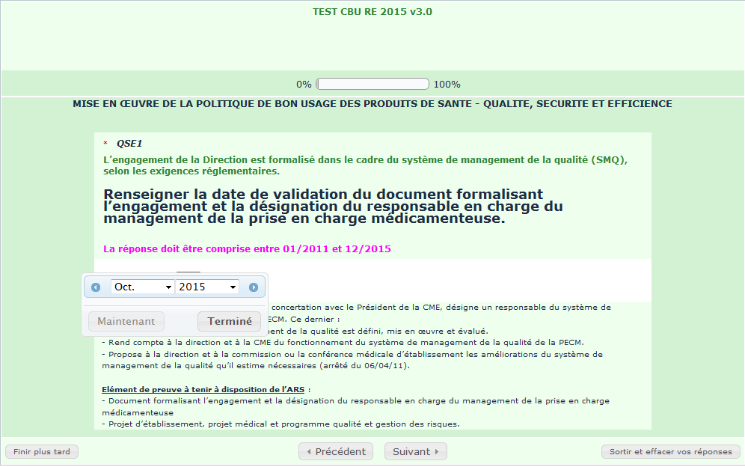
MODALITES DE REPONSES
Formulaire « dirigé » avec différentes modalités de réponses :
Date

Slide 5
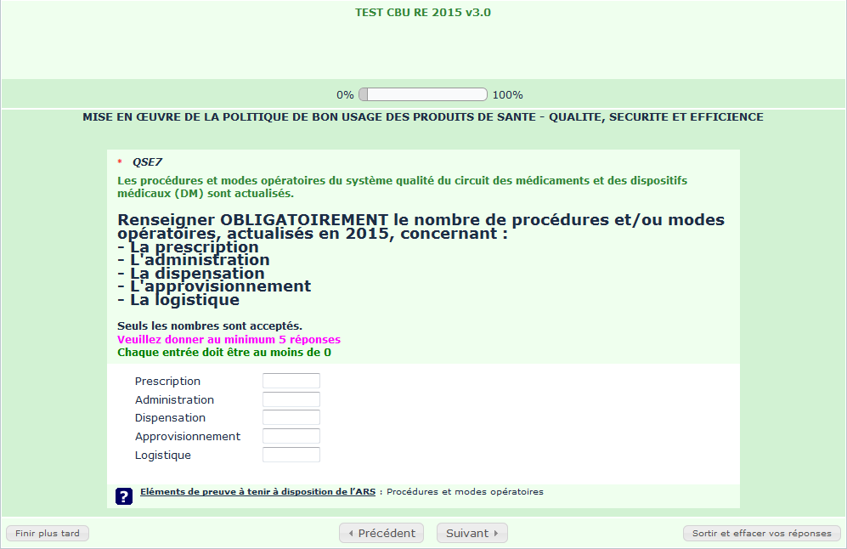
MODALITES DE REPONSES
Formulaire « dirigé » avec différentes modalités de réponses :
Entrée numérique

Slide 6
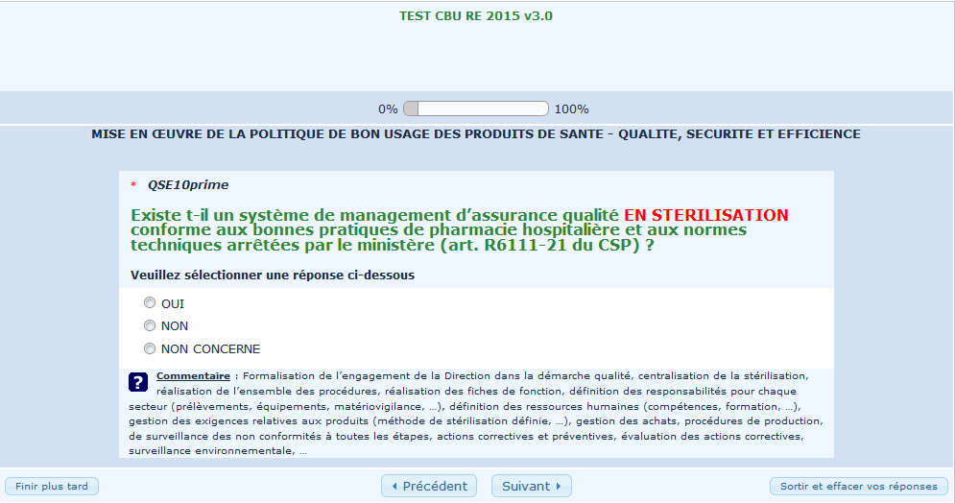
MODALITES DE REPONSES
Formulaire « dirigé » avec différentes modalités de réponses :
Boutons radio : liste de choix unique

Slide 7
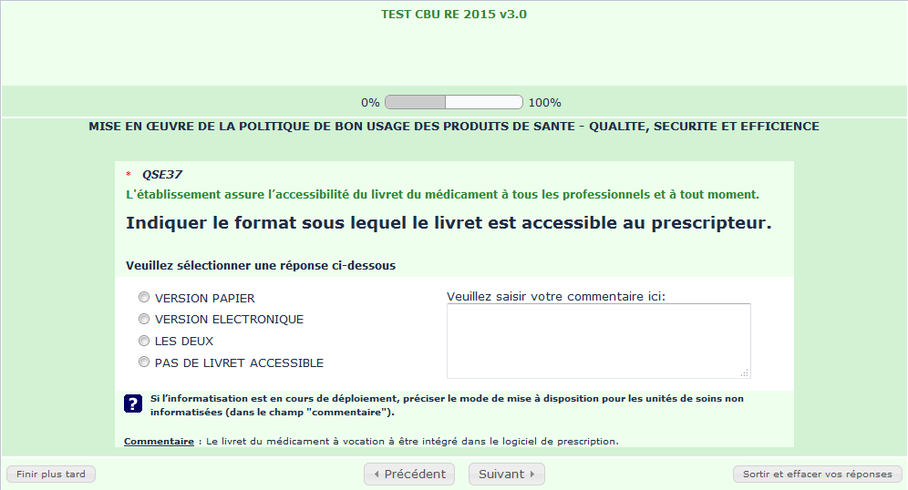
MODALITES DE REPONSES
Formulaire « dirigé » avec différentes modalités de réponses :
Liste avec commentaire : précision de votre réponse

Slide 8
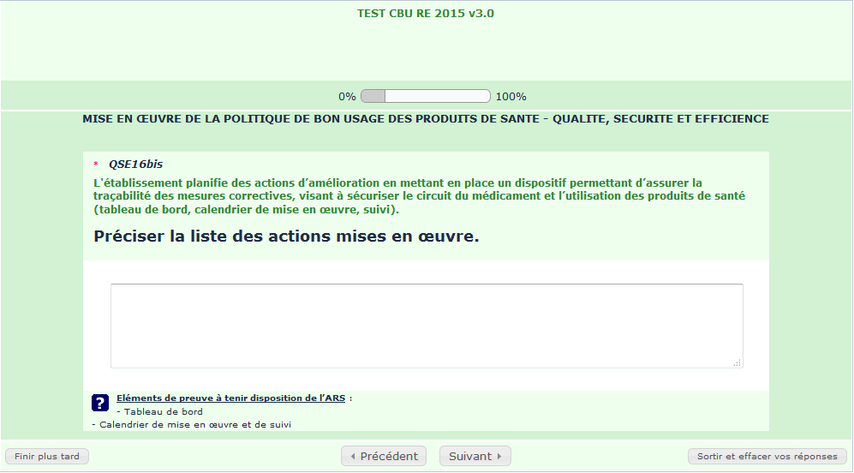
MODALITES DE REPONSES
Formulaire « dirigé » avec différentes modalités de réponses :
Zone de texte

Slide 9
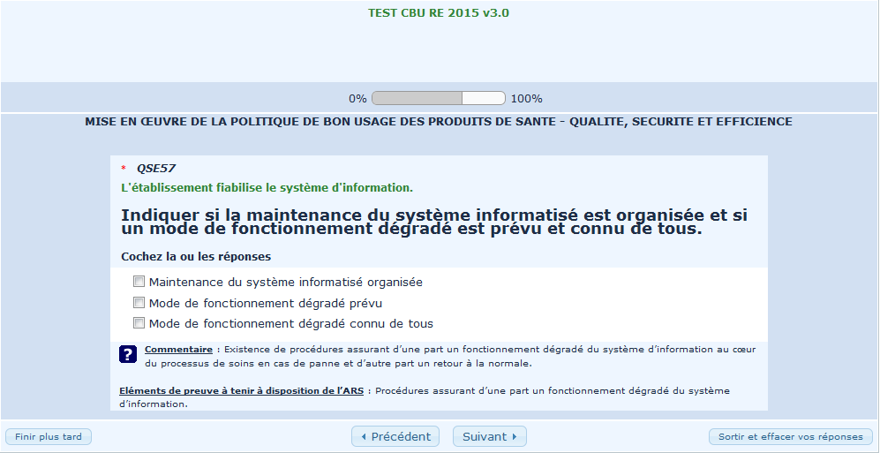
MODALITES DE REPONSES
Formulaire « dirigé » avec différentes modalités de réponses :
QCM

Slide 10
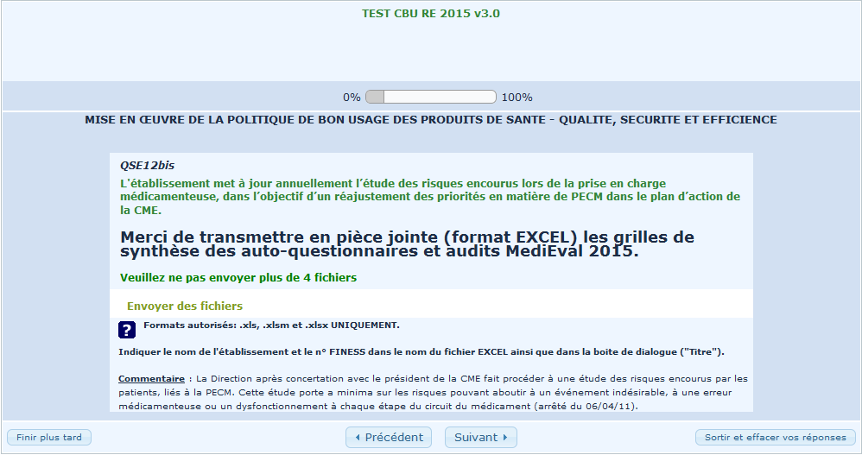
MODALITES DE REPONSES
Formulaire « dirigé » avec différentes modalités de réponses :
Envoi de fichier …

Slide 11
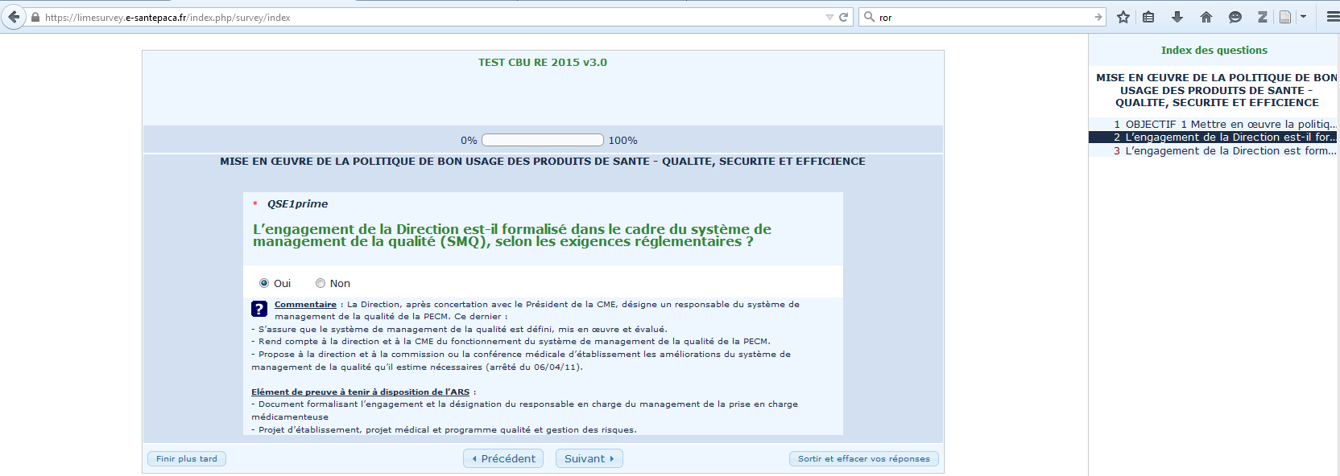
ARCHITECTURE DE L’OUTIL
Etat d’avancement du questionnaire
N° de question
Index incrémental des questions
Libéllé de la question
Commentaire de la question avec explication ou précisions
Modalités de réponse
Eléments de preuve demandés par l’ARS
Boutons d’actions

Slide 12
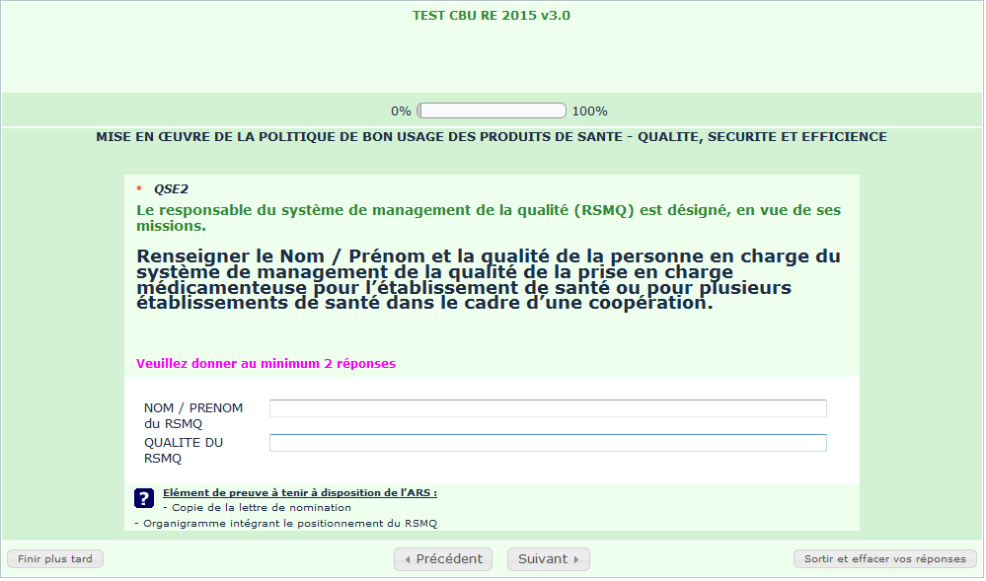
CONDITIONS DE REPONSES
Formulaire dirigé, guidé et restrictif :
* : question obligatoire
Explications sur les modalités de remplissage

Slide 13
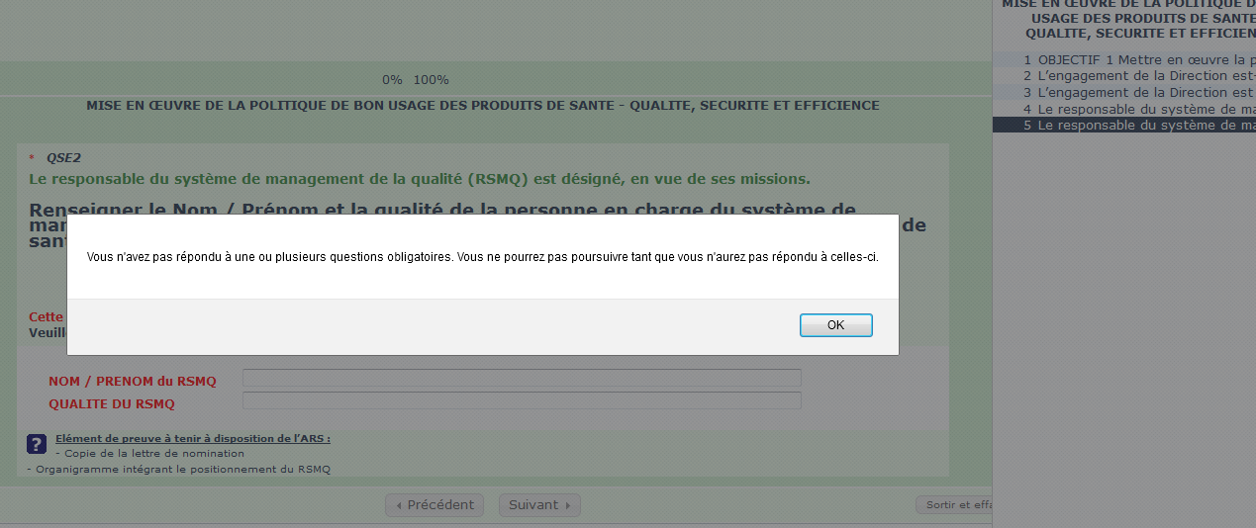
CONDITIONS DE REPONSES
Si absence de réponse ou non respect des modalités de réponses :
Impossibilité de passer à la question suivante

Slide 14
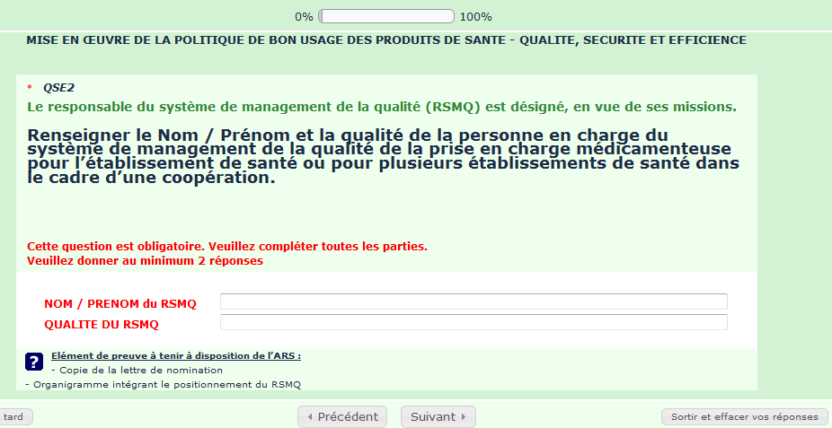
MISE EN AVANT DES ERREURS OU OMMISSIONS
Rappel des modalités de réponse (inscription des libellés en rouge)

Slide 15
AIDES ET ASTUCES DIVERS
Possibilité de revenir sur les parties précédentes (index des question ou par le bouton précédent)
Existence de filtres conditionnels selon les réponses (arborescence différente selon les réponses)
Formulaire fourni avec un guide d’aide au remplissage et la version papier imprimable.

Slide 16
FIN DE SAISIE DU QUESTIONNAIRE
Validation automatique et définitive à la dernière question

Slide 17
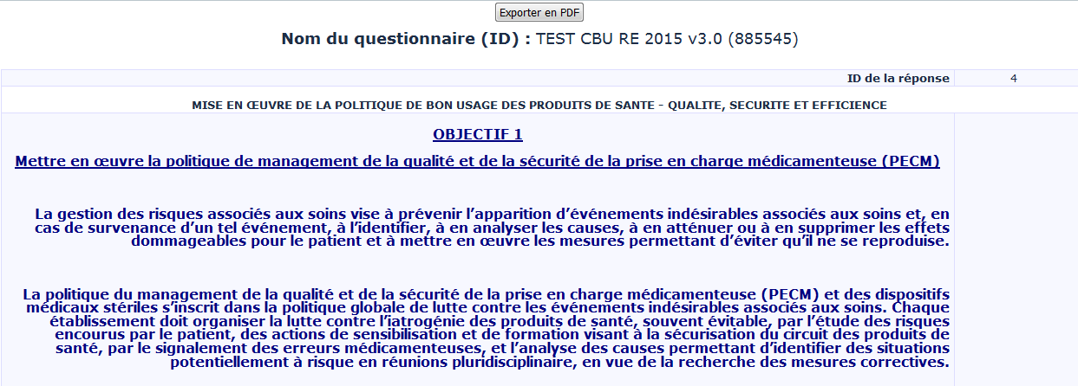
FIN DE SAISIE DU QUESTIONNAIRE
En fin de remplissage, possibilité d’impression (via le navigateur) et d’enregistrement des réponses (export PDF ou HTML)

Slide 18
VALIDATION DU FORMULAIRE
L’OMEDIT complétera certains indicateurs et analysera les réponses avant validation complète et définitive du rapport d’étape 2015.
Validation du RE 2015 par l’ARS PACA
Restitution des résultats à l’ensemble des établissements

